Slide 1
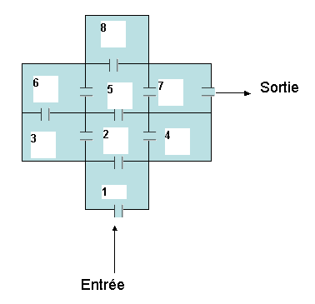
Entrée
1
4
2
3
7
5
6
Sortie
8

